Slide 1
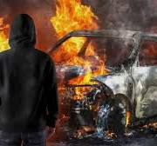
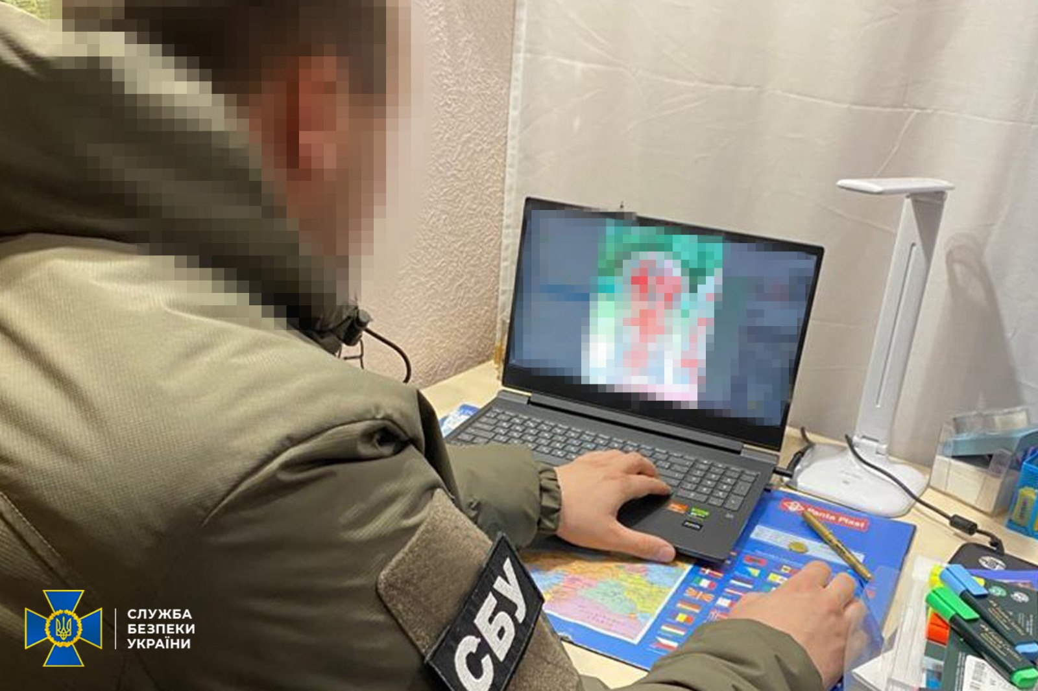
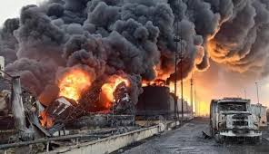
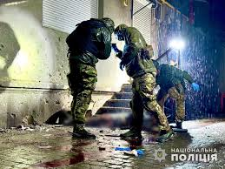
ДПТНЗ «РЦПОРГКГТД»

Slide 8
Чат-бот: t.me/spaly_fsb_bot

Slide 9
Не співпрацюйте з ворогом!
Якщо вам або вашим знайомим пропонують підпалити автомобіль Збройних сил України, адмінбудівлю, влаштувати теракт чи здійснити мінування, негайно повідомляйте про це через чат-бот t.me/spaly_fsb_bot.
Його створено в telegram, оскільки цей месенджер окупанти найчастіше використовують для вербування молоді та неповнолітніх.
📲 Опишіть, який саме злочин намагалися нав’язати російські спецслужби. Конфіденційність гарантується. Кожне повідомлення ретельно опрацьовується.
Не довіряйте обіцянкам окупантів та пам’ятайте: за виконання їхніх завдань ви не отримаєте вигоди чи підтримки — лише реальний тюремний строк.
Повідомляйте - 0 800 501 482 або 102.
❗️ Не зраджуйте країну, не допомагайте ворогу, за такі дії ви ризикуєте провести довгі роки за ґратами!

